Slide 1


Slide 2
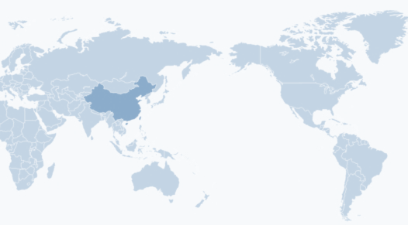
引言：你的家乡在哪里
我们是哪里人？
我们的家乡在哪里？
我们为何背井离乡闯荡天涯？
1

Slide 3
1. 追寻更美的家乡
经文对信心伟人的评价：
这些人 …并没有得著所应许的；… 又承认自己在世上是客旅，是寄居的。说这样话的人是表明自己要找一个家乡。(希伯来书11:13-14)
信心伟人承认在世界上是客旅
人生在世总在追寻更美的家乡
在世界上难以找到理想的家园
2

Slide 4
1. 追寻更美的家乡
人生在闯荡江湖与落叶归根间切换
他们若想念所离开的家乡，还有可以回去的机会。(希伯来书11:15)
人生就是一场追寻更美家乡的旅程
神啊，你为自己创造了我们。我们的心不得安宁，直到安息在你里面。
奥古斯丁《忏悔录》
3

Slide 5
2. 遥望更美的家乡
2.1 信心伟人对更美家乡有确切信心
这些人都是存著信心死的,并没有得著所应许的;却从远处望见，且欢喜迎接，（希伯来书11:13）
对理想家园的憧憬与现实
遥望的是天上更美的家乡
他们却羡慕一个更美的家乡，就是在天上的。（希伯来书11:16）
4

Slide 6
2. 遥望更美的家乡
2.2 亚伯拉罕在漂泊中有确切的盼望
他因著信，就在所应许之地作客，好像在异地居住帐棚，与那同蒙一个应许的以撒、雅各一样。因为他等候那座有根基的城，就是神所经营所建造的。（希伯来书11:9-10）
以色列人直到如今仍然在世上漂流
遥望与企盼的是神预备有根基的城
5

Slide 7
2. 遥望更美的家乡
2.3 圣经对更美的家乡有大量的描述
更美家乡是神预备（给他们预备了一座城）
我去原是为你们预备地方去。我若去为你们预备了地方，就必再来接你们到我那里去，我在那里，叫你们也在那里。（约翰福音14:2-3）
更美家乡有神同在（神被称为他们的神）
看哪，神的帐幕在人间。他要与人同住，他们要作他的子民。神要亲自与他们同在，作他们的神。（启示录21:3）
6

Slide 8
2. 遥望更美的家乡
2.3 圣经对更美的家乡有大量的描述
更美家乡充满荣耀（并不以为耻）
那城内又不用日月光照；因有神的荣耀光照，又有羔羊为城的灯。列国要在城的光里行走；地上的君王必将自己的荣耀归与那城。 …人必将列国的荣耀、尊贵归与那城。（启示录21:23-24,26）
更美家乡平安幸福（更美的家乡）
神要擦去他们一切的眼泪；不再有死亡，也不再有悲哀、哭号、疼痛，因为以前的事都过去了。
（启示录21:4）
7

Slide 9
2. 遥望更美的家乡
2.3 圣经对更美的家乡有大量的描述
更美家乡存留永远（就是在天上的）
我是阿拉法，我是俄梅戛；我是首先的，我是末後的；我是初，我是终。（启示录22:13）
他们要作王，直到永永远远。（启示录22:5）
因着 历史上神的应许全部应验，
圣经上神的话语立定在天
我们就对更美家乡的应许坚定相信！
8

Slide 10
3. 进入更美的家乡
3.1 承认流离失所的困境 - 我们都如羊走迷；各人偏行己路；（以赛亚书53:6）
迷失的你要有回家的愿望
神已经引领你到天家门前
3.2 认清神所设立的恩典 - 世人都犯了罪，亏缺了神的荣耀，如今却蒙神的恩典，因基督耶稣的救赎，就白白的称义。（罗马书3:23-24）
圣子耶稣在十字架上成就了救恩
9

Slide 11
3. 进入更美的家乡
3.3 下定认罪悔改的决心 - 我们若认自己的罪，神是信实的，是公义的，必要赦免我们的罪，洗净我们一切的不义。（约翰一书1:9）
认罪悔改神必定接纳我们
3.4 坚定蒙恩得救的信心 - 人非有信，就不能得神的喜悦；因为到神面前来的人必须信有神，且信他赏赐那寻求他的人。（希伯来书11:6）
相信基督救恩与天家应许都有确切的根据
10

Slide 12
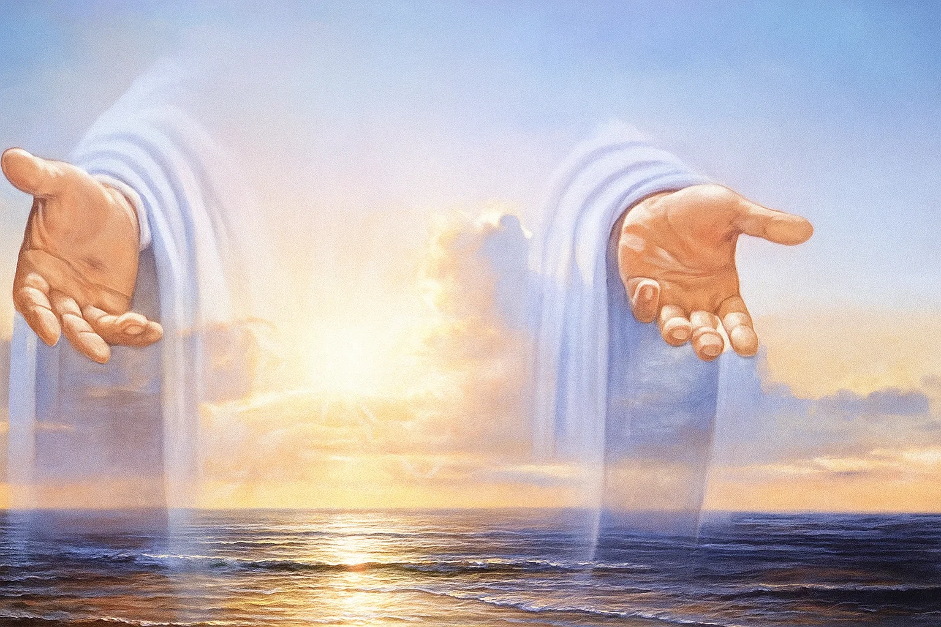
结语：携手奇妙旅程
追寻的美好家园不在世界上
神已为人类预备了更美家乡
愿同胞亲人都听到天父上帝的呼唤，
来到神家门前、并进入更美的家乡！
凡劳苦担重担的人可 以到我这里来，我就 使你们得安息。
（马太福音11:28)
11

